Slide 1
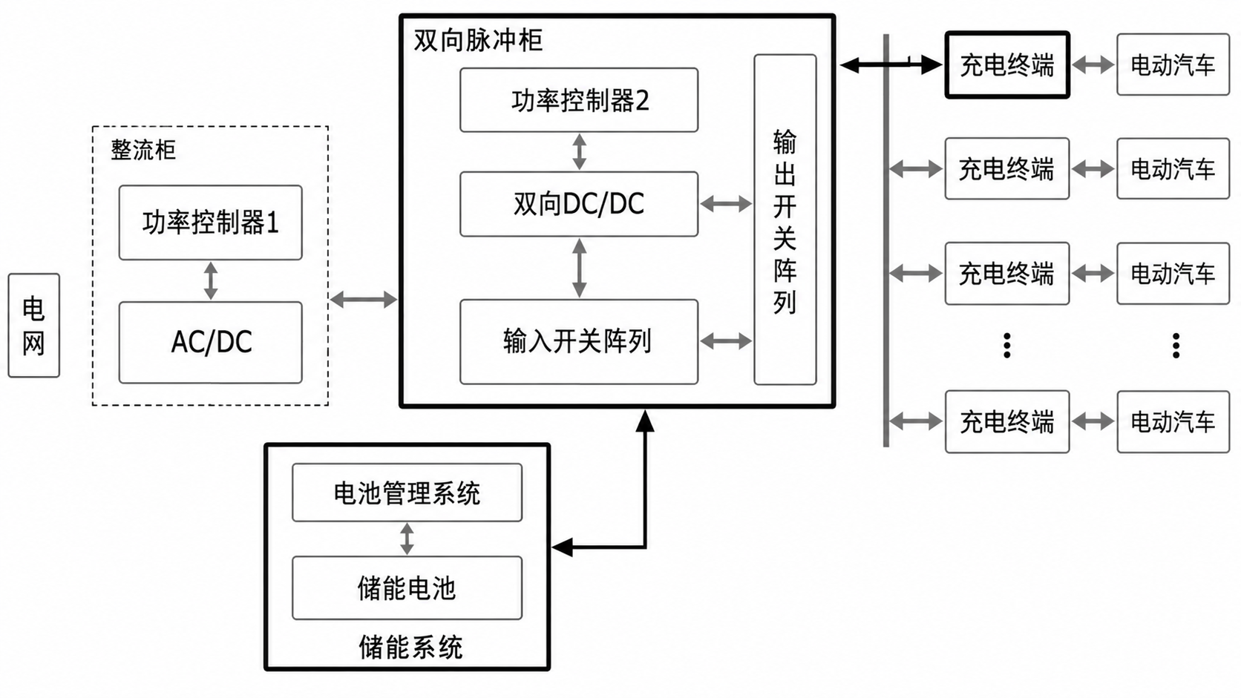
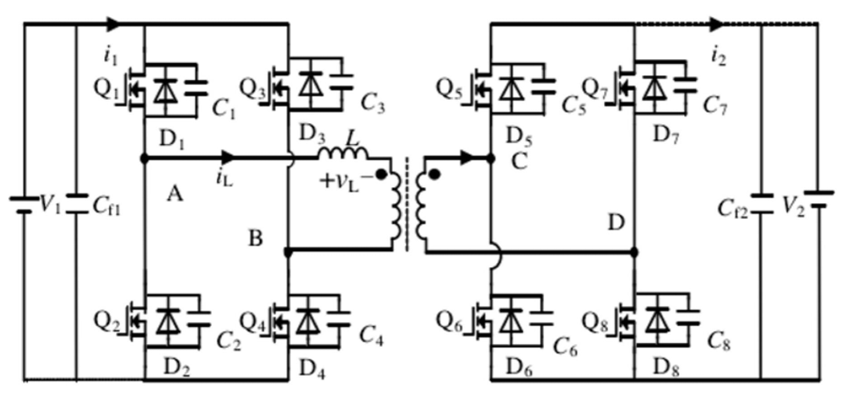
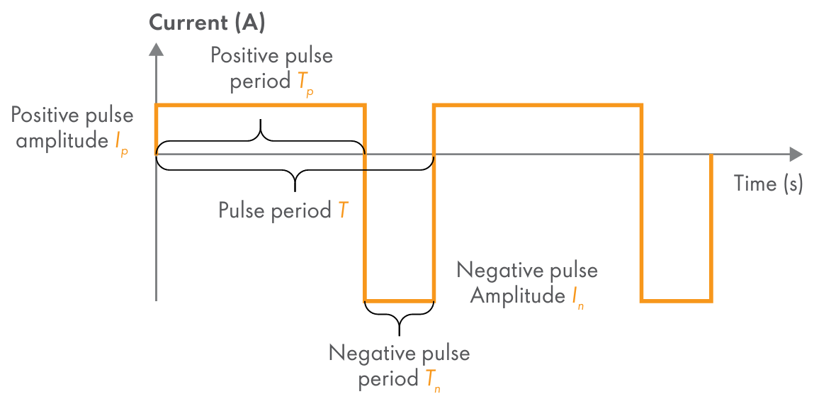
壳牌桩端脉冲加热技术方案
壳牌认为桩端脉冲应用于双包、三包并联商用车架构从原理上具备可行性，但尚未实际验证。
商用车应用需要评估公共母线分流、各包SOC/温度/内阻差异、温升一致性、BMS多包状态交互等机制。
脉冲加热控制逻辑
项目 | 壳牌桩端脉冲方案（一汽红旗EQM5）
单机峰值功率 | 壳牌充电桩样机最高输出功率360kW（2022年技术文档）
脉冲频率/波形 | 50-100Hz周期性波形
加热速率 | 平均温升速率约2.6℃/min（红旗EQM5）
优势 | 主要改动在桩端和BMS参数/通信，车端硬件原则上不需要明显调整。 壳牌未发现脉冲加热对SOH有明显影响。 一套桩可支持多车型/多电池包。
劣势 | 桩端需配置双向DCDC功率模块、储能模块和专用控制策略，成本增加。 不同车型/电池包需分别开发MAP。 高频路线工程难度大。
动力电池与充电装置建立物理连接
低压辅助电源上电
充电握手
BMS判断T<T0
是
BMS确定脉冲电流的最大幅值和频率
BMS发送第一指示信息
否
DCDC模块原理图
充电装置接收并基于第一指示信息对动力电池加热
否
BMS判断T≥T0
是
BMS发送第二指示信息
充电装置接收并基于第二指示信息对动力电池加热
配置充电参数
充电装置对动力电池充电
桩端脉冲加热模块示意图
结束充电
壳牌方案电流脉冲曲线

